Slide 1
OSLO Openbaar Domein
Gegevensmodel voor de inventarisatie van het Openbaar Domein
Notes:
JENS

Slide 2
Agenda
Scope project - OSLO
Wat hebben we de voorbije maanden gedaan?
Toelichting van de standaard
Vervolgstappen
Notes:
JENS

Slide 3
OSLO - Open Standaarden voor Linkende Organisaties
Notes:
JENS

Slide 4
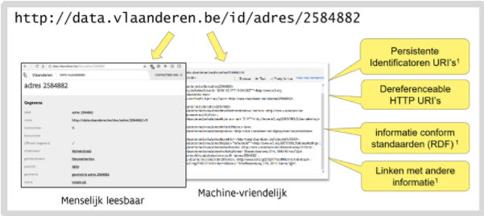
OSLO
Open Standaarden voor Linkende Organisaties
→ Standaarden voor de uitwisseling van informatie
→ Gebaseerd op de principes van het Semantisch Web
→ https://overheid.vlaanderen.be/OSLO-Wat-is-OSLO2
Notes:
JENS
URI en RDF (Resource Description Framework)
web 3.0 = Web als databank

Slide 5
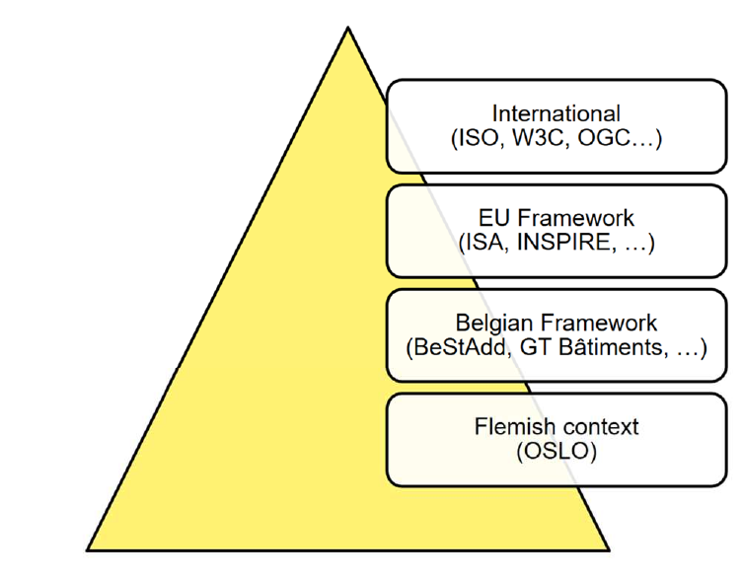
OSLO - Interbestuurlijk landschap
Notes:
JENS

Slide 6
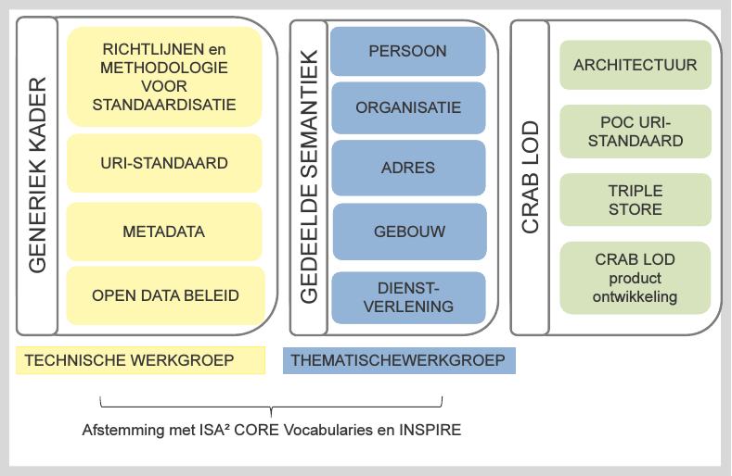
OSLO - Scope
OPENBAAR DOMEIN
Notes:
JENS

Slide 7
Belangrijkste actoren
Thematische Werkgroep Openbaar Domein
Permanente werkgroep
datastandaarden ‘OSLO’
Stuurorgaan Vlaams Informatie- en ICT-beleid
Verzameling van experts met kennis van bestaande data modellen en implementaties, verantwoordelijk voor de ontwikkeling van het domeinmodel.
Centrale coördinatie en opvolging van de werkzaamheden met betrekking tot de standaardisatie van informatie.
Bekrachtigt de standaarden na beoordeling van het gevolgde proces en bewaakt de strategie en prioriteiten van het Vlaamse Informatie- en ICT-beleid
Vlaamse Regering
De Vlaamse Regering voorziet in bindende afspraken cfr. art 7 van het decreet van 23 december 2016 houdende de oprichting van het stuurorgaan Vlaams Informatie- en ICT-beleid met betrekking tot standaarden en bijhorende specificaties.
Notes:
JENS

Slide 8
Opzet Gegevensmodel en Werkgroep Openbaar Domen
Notes:
Tim

Slide 9
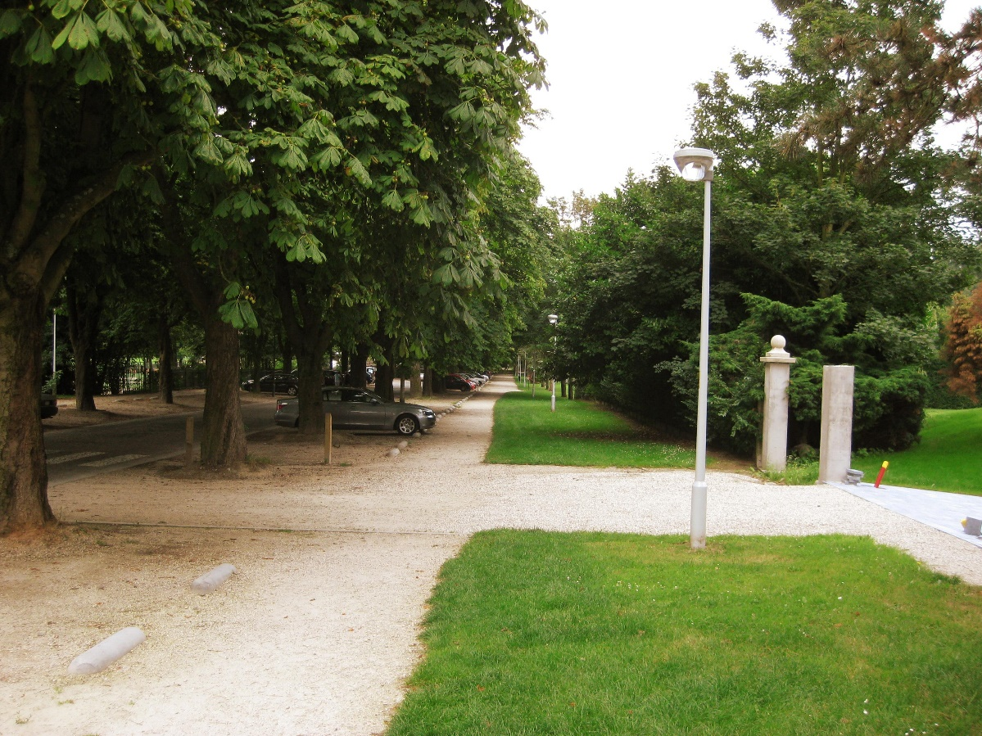
Probleem en doel?
Een gegevensmodel voor het inventariseren van het Openbaar Domein met een minimum aan gegevens dat moet worden bijgehouden en kan uitgewisseld worden.
Notes:
Tim

Slide 10
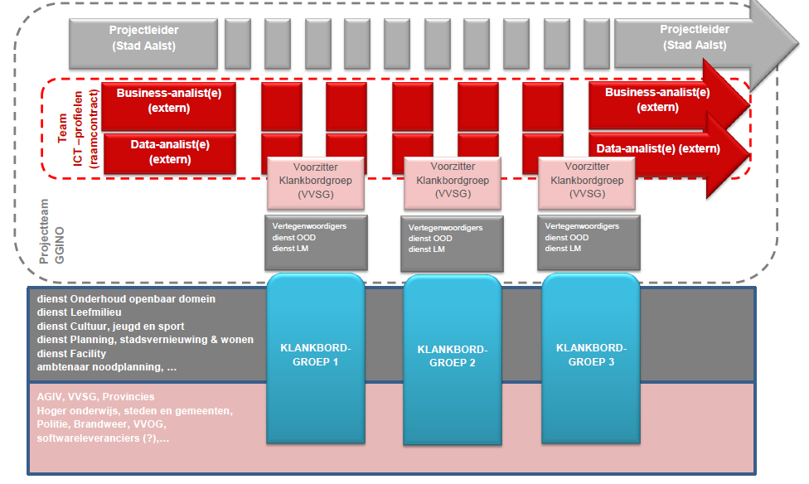
Oorspronkelijk gegevensmodel ontwikkeld in periode 2015-2016
Notes:
Tim

Slide 11
Afstemming met andere werkgroepen en initiatieven
01
Wegenregister
LBLOD Mobiliteit
GIPOD
OSLO
02
BGT | IMGeo
Stad Sint-Niklaas
AWV - OTL
Stad & Provincie Antwerpen
GRB (Detail + Skelet)
Openbaar Domein
Notes:
Tim

Slide 12
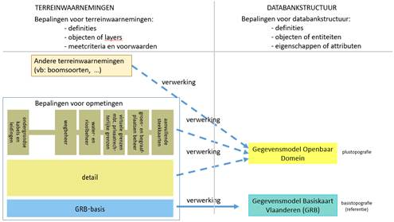
GRB Skeletbestekken
https://overheid.vlaanderen.be/GRB-GRB-skeletbestekken
https://overheid.vlaanderen.be/GRB-Overzicht-layers-skelet
Notes:
Tim

Slide 13
Tijdslijn Werkgroep
18 januari
8 februari
23 maart
8 juni
Introductie
Thematische verdieping
Gegevensmodel v1.2
Gegevensmodel v2.0
- Hoe/wat/… - Introductie model - Use cases - Brainstorm
- Discussie Gegevensmodel - Tussentijdse dieptesessies
- Voorstelling Gegevensmodel v1.2 - Tussentijdse dieptesessies
Voorstelling stabiele specificatie
Notes:
Tim

Slide 14
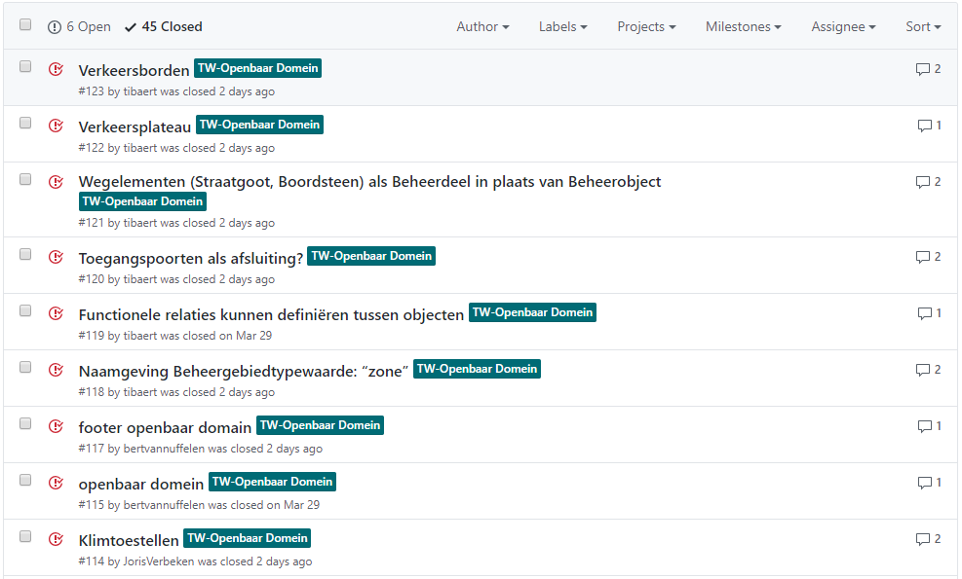
Output werkgroepsessie 1 Nieuwe use cases en informatienoden

Slide 15
Output werkgroepsessie 2 Nood aan flexibel model + diepte-sessies
Het combineren van verscheidene doelen
Functionele relaties (Collecties)
Categoriseren van objecten (Views)
Level of detail Geometrieën
Level of detail Objecten
Uitbreidbaarheid
Notes:
View: Fietsinfrastructuur - Fietstelpaal, Fietspad, Fietsenstalling

Slide 16
Dieptesessies Inhoudelijke verdieping rond: objecten, attributen, definities en samenhang
13 maart: Vegetatie-elementen
15 maart: Boombeheer
15 maart: Begraafplaatsenbeheer

Slide 17
Output werkgroepsessie 3 Afstemming rond conceptuele opdeling model
Informatiemodel - Generiek
Uitbreidingen
Vocabularium - Definities objecten en attributen
Objectcatalogus - Samenhang objecten en attributen
Applicatieprofielen (“views”)

Slide 18
Dieptesessies Inhoudelijke verdieping rond: objecten, attributen, definities en samenhang
2 mei: infrastructuurelementen
3 mei: vegetatie-elementen
3 mei: gebieden
17 mei: infrastructuurelementen en terreindelen
17 mei: vegetatie-elementen en terreindelen

Slide 19
Gegevensmodel Openbaar Domein
Notes:
TIM

Slide 20
Openstaande issues
Geometrie en CRS → OSLO Generiek
Meeteenheden → gebruik van SI eenheden is opgenomen in definities van attributen.
Onbegroeid voorkomen → overgenomen uit GGINO 1.0
Gebruik conditiebeoording versus conditiewaarden → één van de twee behouden?
Concept van “erfdienstbaarheid” voor terreindelen → toevoegen als attribuut of beschouwen als collectie?

Slide 21
Conceptuele indeling Gegevensmodel
Informatiemodel - Generiek
Uitbreidingen
Vocabularium - Definities objecten en attributen
Objectencatalogus - Samenhang objecten en attributen
Applicatieprofielen (“views”)
https://test.data.vlaanderen.be/doc/applicatieprofiel/openbaardomein
Notes:
TIM
Wegens complex en grootst gegeven: opdeling van het gegevensmodel in verscheidene functionele delen.

Slide 22
1 - Informatiemodel
Canoniek informatiemodel
Definieert een aantal abstracte concepten voor de inventarisatie van objecten in het Openbaar Domein.
Relevant voor informatie-architecten en (databank-)ontwikkelaars
https://test.data.vlaanderen.be/cms/ap/openbaar-domein/overview.jpg
https://test.data.vlaanderen.be/doc/applicatieprofiel/openbaardomein
Notes:
TIM
LOD geometrie
Collecties - Functionele Relaties
Combineren van verscheidene doelen
Beheerdeel met fysiek voorkomen (2D) & Beheerelement (“3D”)

Slide 23
Overzicht belangrijkste concepten in het informatiemodel
Gebied
Object
Deel
Element
Functie
Fysiek voorkomen (Onbegroeid voorkomen, Begroeid voorkomen, Watervoorkomen
Vegetatie-element
(Boomvorm, Haagvorm, Klimvorm, …)
Infrastructuurelement
(Sensor, Rooster, Straatmeubilair, …)
Notes:
TIM

Slide 24
Overzicht belangrijkste concepten in het informatiemodel
Citadelpark is een ‘Park’, om hiermee aan te duiden dat de zone is ontworpen is om recreatie en natuur samen te laten plaatsvinden.
Gebied
Object
Deel
Element
Functie
Fysiek voorkomen (Onbegroeid voorkomen, Begroeid voorkomen, Watervoorkomen
Vegetatie-element
(Boomvorm, Haagvorm, Klimvorm, …)
Infrastructuurelement
(Sensor, Rooster, Straatmeubilair, …)
Notes:
TIM

Slide 25
Overzicht belangrijkste concepten in het informatiemodel
Gebied
Object
De hoofdklasse waar alle objecten die beheerd kunnen worden van afgeleid worden.
Deel
Element
Functie
Fysiek voorkomen (Onbegroeid voorkomen, Begroeid voorkomen, Watervoorkomen
Vegetatie-element
(Boomvorm, Haagvorm, Klimvorm, …)
Infrastructuurelement
(Sensor, Rooster, Straatmeubilair, …)
Notes:
TIM

Slide 26
Overzicht belangrijkste concepten in het informatiemodel
Gebied
Object
Homogeen gedeelte van het aardoppervlak, met een gelijkaardige functie en fysiek voorkomen.
Deel
Element
Functie
(akkerland, speelterrein, voetpad)
Fysiek voorkomen (Onbegroeid voorkomen, Begroeid voorkomen, Watervoorkomen
Vegetatie-element
(Boomvorm, Haagvorm, Klimvorm, …)
Infrastructuurelement
(Sensor, Rooster, Straatmeubilair, …)
Notes:
TIM

Slide 27
Overzicht belangrijkste concepten in het informatiemodel
Gebied
Afzonderlijk te onderscheiden element dat ofwel direct of indirect bevestigd is aan het aardoppervlak.
Object
Deel
Element
Functie
Fysiek voorkomen (Onbegroeid voorkomen, Begroeid voorkomen, Watervoorkomen
Vegetatie-element
(Boomvorm, Haagvorm, Klimvorm, …)
Infrastructuurelement
(Sensor, Rooster, Straatmeubilair, …)
https://test.data.vlaanderen.be/doc/applicatieprofiel/openbaardomein
Notes:
TIM
JENS: website

Slide 28
2 - Vocabularium & Taxonomie
Uitbreiding op canoniek informatiemodel
Definities van objecten en attributen (Vocabularium)
En een hiërarchische ordening van objecten (Taxonomie)
Als kapstok voor verdere detaillering door lokale overheden (zie applicatieprofielen)
Relevant voor personen die instaan voor inventarisatie en beheer op terrein
https://test.data.vlaanderen.be/doc/applicatieprofiel/openbaardomein
Notes:
TIM
LOD Objecten
Uitbreidbaarheid

Slide 29
3 - Applicatieprofiel
Combinatie/groepering van objecten ter ondersteuning van een bepaalde use case (“een View”).
Bijvoorbeeld “beheer”, “kwaliteitsinspectie”
Verdere detaillering van objecten en attributen door lokale overheden
“Als kalkpapier op de huidige objecten”
https://test.data.vlaanderen.be/doc/applicatieprofiel/openbaardomein
Notes:
TIM
Categoriseren van objecten - VIEWS
Uitbreidbaarheid
Verscheidene doelen

Slide 30
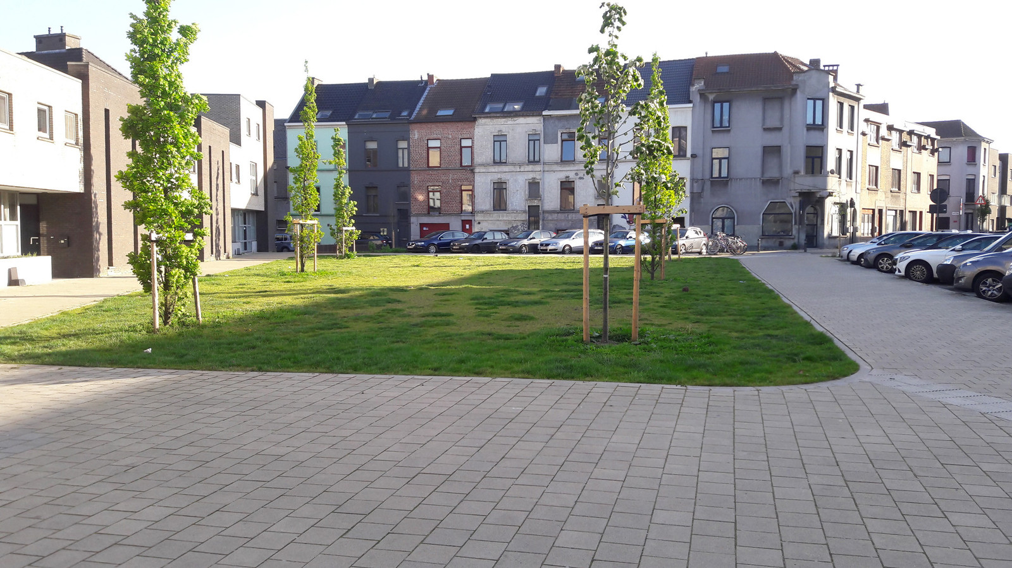
Notes:
Tim

Slide 31
Gebied
Plein
Notes:
Tim

Slide 32
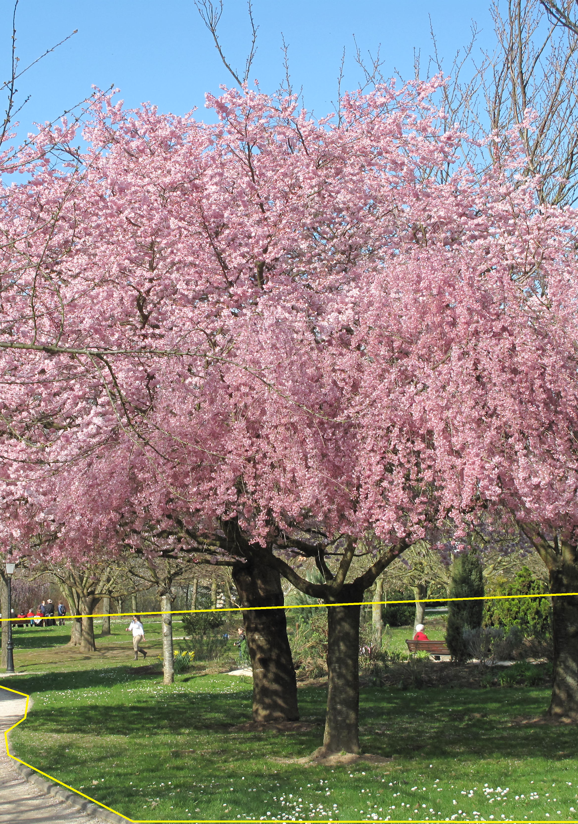
Deel
Fysiek voorkomen:
Gazon
Groenvlak
Terreindeel met aangelegde en beheerde begroeiing, met een hoofdzakelijk visueel-structurerende functie en niet bedoeld om betreden te worden.
Grasland zonder bloeiende grassen noch planten, gekenmerkt door een monotoon groen uiterlijk, lage soortendiversiteit en een kort vegetatiedek (enkele centimers hoogte). Een gazon wordt in stand gehouden door een intensief beheer (hoge maaifrequentie)
type | gazon
drassigheid | niet-drassig
geometrie | [102.0, 0.0], [103.0, 1.0], [104.0, 0.0], [105.0, 1.0]
oppervlakte | 100m²
Notes:
Tim

Slide 33
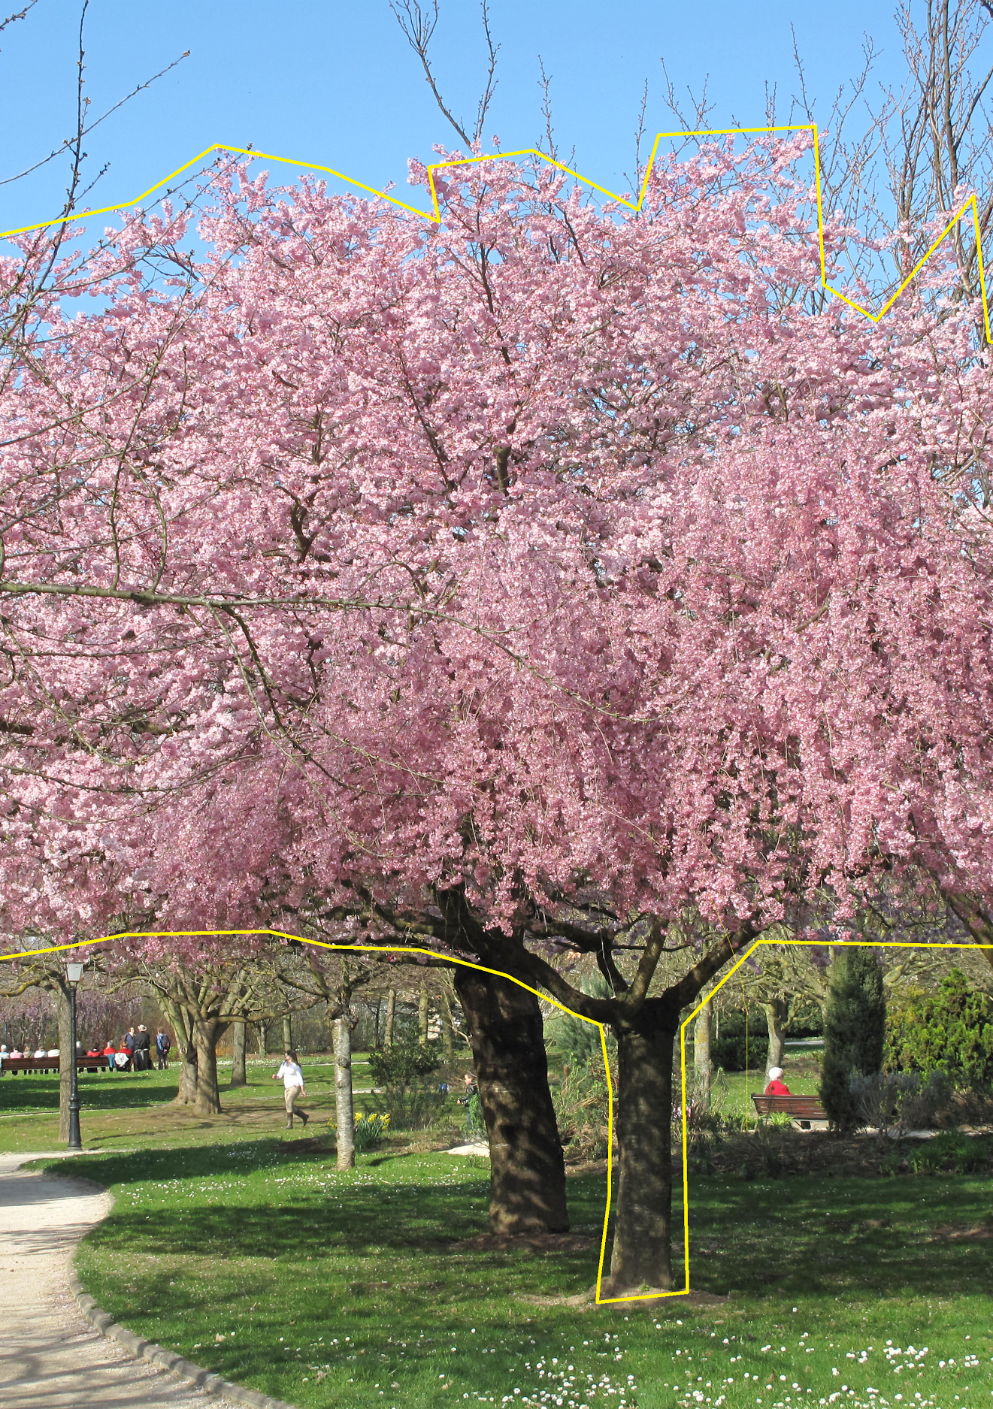
Element
Vegetatie-element
(Boomvorm)
Opgaande boom
Een opgaande boom is een boom waarvan de vorm van de kruin overeenkomt met zijn natuurlijke, soortgebonden habitus(…)
conditie | Goed
groeifase | Aanslagfase
geometrie | 4.0416,50.9268
hoogte | 3,40m
plantDatum | 2017-05-02
soortnaamWetenschappelijk | ....
soortnaamNederlands | ….
... | ...
Notes:
Tim

Slide 34
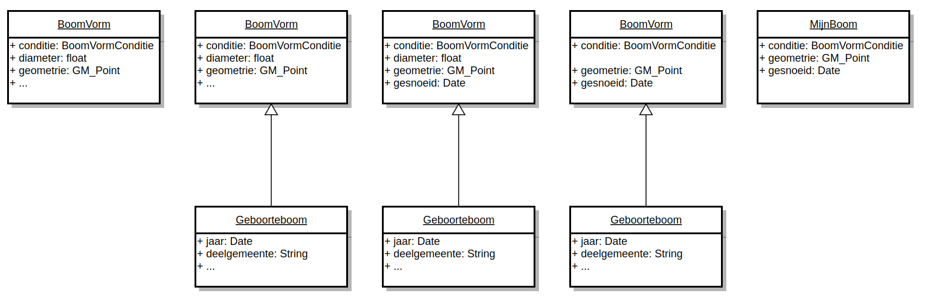
OSLO - Openbaar Domein
Praktisch:
Gegevensmodel in lijn met OSLO modelleerregels
Directe link met GRB(-skeletbestekken)
Interoperabiliteit tussen instanties
OSLO Specialisatie Uitbreiding Inbreiding Vervanging
Notes:
Interoperabiliteit: elke instantie kan zijn eigen uitbreiding doen op het datamodel

Slide 35
Vervolgstappen
mei
8 juni
25 juni
6 juli
Zomer & Najaar 2018
2019
Diepte- sessies
WGS04
WG OSLO datastandaarden
Infosessies
Publieke review periode
Stuurorgaan en Vlaamse Regering
- Vegetatie - Infrastructuur - Terreindeel - type - Terreindeel - voorkomen - Gebieden
Voorstelling stabiele versie van model aan werkgroep
Goedkeuring kandidaat- standaard
Software- leveranciers
Ontwikkelaars
Overzicht OSLO trajecten
Implementatie- ervaring!
Bekrachtiging van de standaarden na beoordeling van het gevolgde proces
Notes:
Jens

Slide 36
Infosessie voor steden en ontwikkelaars
Wanneer? | 6 juli, van 9:30 tot 12:00
Waar? | VAC Gent
Voor wie? | Iedereen die aan de slag wil met OSLO Openbaar Domein
Wat? | 09:30 – 10:00 → verwelkoming 10:00 – 10:15 → inleiding OSLO 10:15 – 10:30 → demo implementaties 10:30 – 12:00 → hands-on case
Notes:
Jens

Slide 37
Potentiële uitbreidingen
Opnemen van verkeersbordendatabank als uitbreiding
Initiatief samen met Departement Omgeving (LNE)
Notes:
Jens

Slide 38
Vragen?
informatie.vlaanderen@vlaanderen.be
https://github.com/Informatievlaanderen/OSLO-Public-Discussion/issues

